Slide 1
Проекты, направленные на реализацию стратегии развития г. Челябинска, основанные на анализе мирового опыта
Бородина Ольга Сергеевна
Аспирант ЮУрГУ

Slide 2
Стратегия УГЧ
Целевое состояние – Челябинск – город современной безопасной промышленности и центр разработки, производства и внедрения лучших экологических решений в сфере нейтрализации негативного воздействия на окружающую среду и безопасного эффективного природопользования
Направления трансформации:
Модернизация производства.
Управление качеством атмосферного воздуха и воды.
Создание и использование комплексной системы обращения с твердыми коммунальными отходами и отходами промышленных предприятий.
Комплексное озеленение города и защита природных и искусственных экосистем.
Гуманитарный экоинжиниринг
Показатели:
Качество воздуха (SDEWES): концентрации частиц pm10, pm2.5, концентрации CO₂, SO₂, NO₂ (сумма)
Объем выбросов загрязняющих атмосферу веществ, отходящих от стационарных источников
Качество воды (SDEWES): кол-во растворенного кислорода, pH, солесодержание, количества азота и фосфора (https://doi.org/10.1016/j.ecolind.2011.04.023)
Количество дней в году без превышения ПДК поллютантов
Доля переработанных отходов в общем объеме ТКО
Объем ТКО
Обеспеченность населения зелеными насаждениями

Slide 3
Ключевые показатели
концентрации частиц pm10, pm2.5, концентрации CO₂, SO₂, NO₂ (сумма)
Качество воздуха (SDEWES)
Объем выбросов загрязняющих атмосферу веществ, отходящих от стационарных источников
Качество воды (SDEWES)
Количество дней в году без превышения ПДК поллютантов
Доля переработанных отходов в общем объеме ТКО
Объем ТКО
Обеспеченность населения зелеными насаждениями
Проекты по мониторингу индикаторов
кол-во растворенного O₂, pH, солесодержание, количество азота и фосфора (https://doi.org/10.1016/j.ecolind.2011.04.023)
Проект “Экомонитор”
В режиме мониторинга (для предприятий и для города) система в реальном времени с интервалом 5 мин отображает на карте концентрации по нескольким типам загрязняющих веществ в заданных точках, предупреждая о превышении предельно допустимых норм.

Slide 4
Система обеспечения экологической безопасности
БАНК ТЕХНОЛОГИЙ
Цифровая платформа трансфера экологических знаний, предложений и запросов
Образовательный marketplace
МОНИТОРИНГ:
Воздух, вода, ТКО (объем + переработка), зеленые насаждения
ДИНАМИЧЕСКИЙ ИНТЕРФЕЙС
Система учета выбросов Экомонитор
Мониторинг выбросов загрязняющих веществ от автотранспорта ИС «AIMS-Eco»
Интерактивная дендрокарта
ЦИФРОВОЙ ДВОЙНИК
Аналитический инструмент Экомонитор
ПРОЕКТЫ ДОСТИЖЕНИЯ ЦЕЛЕВЫХ ПОКАЗАТЕЛЕЙ
снижение выбросов и сбросов: - Поиск и устранение неучтенных и несанкционированных источников загрязнения атмосферного воздуха - Модернизация производства: Челябинск - центр экокомпетенций по производству лучшего оборудования и лучших специалистов и технологий в сфере нейтрализации ННВОС Создание и использование комплексной системы обращения с ТКО и отходами промышленных предприятий “Концептуально структурная схема озеленения города” Гуманитарный экоинжиниринг: - Базовый курс учебного интенсива для муниципальных управленцев и руководителей бизнеса - Проект “Экозабота”: раздельный сбор в школах и образовательных центрах, методическая поддержка, формирование привычек
НАСЕЛЕНИЕ
CITY LAB
Создание рабочей группы “зеленой” трансформации города

Slide 5
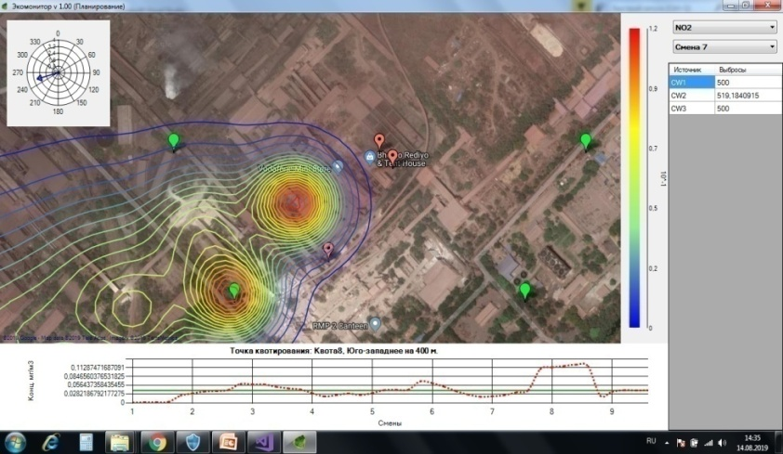
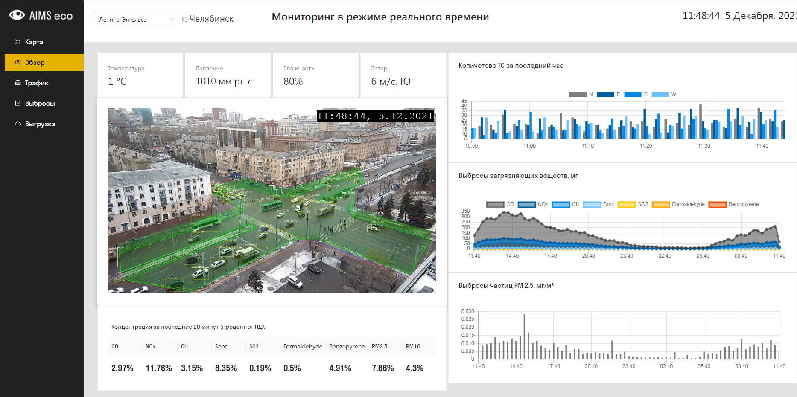
Проекты мониторинга, динамического интерфейса и цифрового двойника
Экомонитор: ЮУрГУ + Ростелеком (потенциально)
Инструмент для управления экологическими рисками предприятия
завод
район
город
Мониторинг выбросов загрязняющих веществ от автотранспорта ИС «AIMS-Eco»:
ЮУрГУ + Интерсвязь/Ростелеком/Умгород
Нейросеть: камеры → расчет шлейфа концентраций
2 → 12 перекрестков
все перекрестки города, подлежащие квотированию

Slide 6
Проекты, связанные с мониторингом, динамическим интерфейсом и цифровым двойником
Концептуально структурная схема озеленения города: Администрация города и администрации районов; координационный совет по вопросам экологии; промышленные предприятия; экспертное сообщество
Единый стандарт проведения работ по озеленению
Инвентаризация зеленых насаждений, создание интерактивной дендрокарты
Улучшение принципов озеленения
и архитектурного облика города
? комплексный анализ факторов, влияющих на состояние городской среды
Поиск и устранение неучтенных и несанкционированных источников загрязнения воздуха: Планар + Интерсвязь + ЮУрГУ
Инструмент локализации неучтенных источников
Сбор данных и анализ причин
Перевод неучтенных источников на экологичные виды топлива, релокация микропроизводств в технопарки, создание и профилирование технопарков

Slide 7
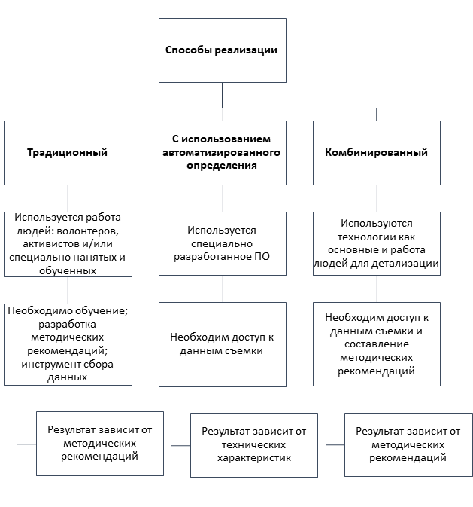
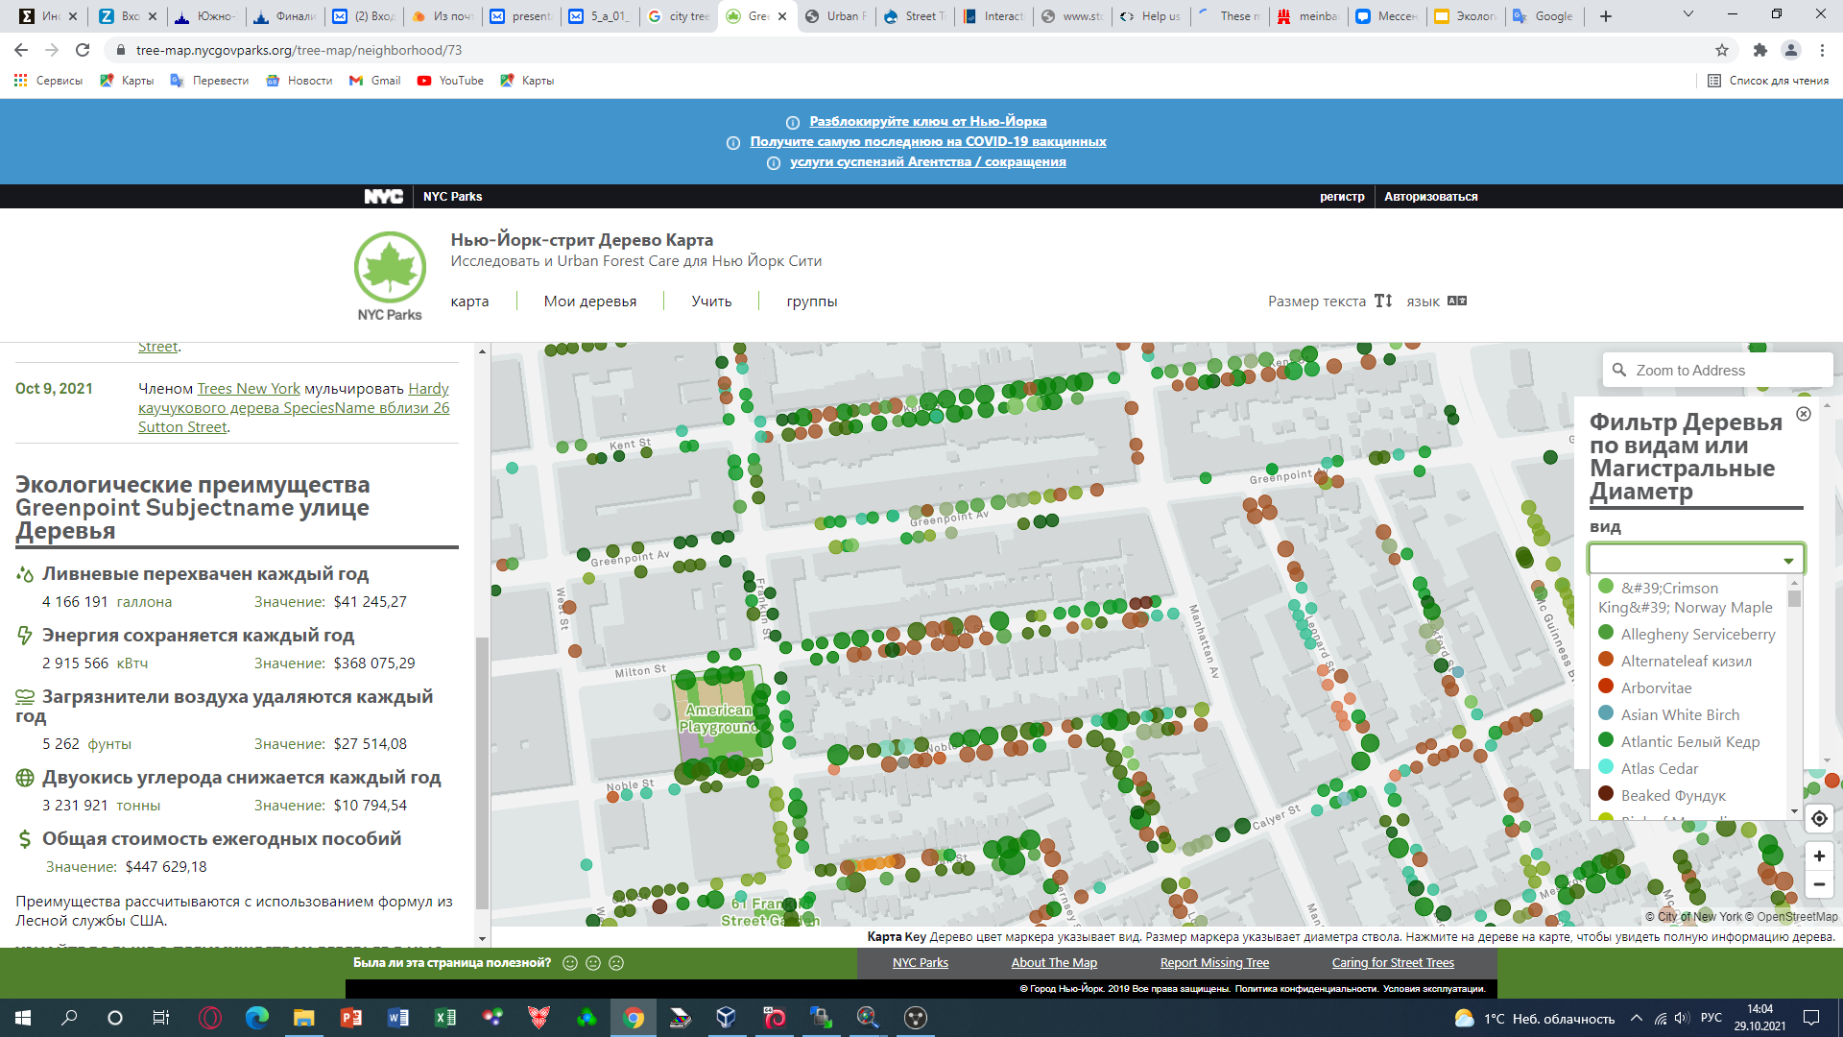
Инвентаризация зеленых насаждений →
экокаркас города →дендрокарта
Descartes Labs (Калифорния)
Использование ГИС-технологий;
вход с сайта города

Slide 8
Функциональный смысл дендрокарт разных городов
Высаживаемые в ходе программ
«Народная карта деревьев Москвы»
Инструмент - NextGIS Collector
Наполнение
дендрокарты
горожанами
достояние
полностью
Существующие
деревья
«Мое дерево – мой город» Гамбург
Проект 500 + 500
профессионалами
эффективность
«Trees New York»
горожанами
сообщения о проблемах
экологическое просвещение
краеведение
Калгари
сообщества
только
от горожан
Сан-Франциско
Планирование: StreetTreeSF
из дендрокарты
Использование
дендрокарты
городскими службами
обнаружение проблем
информирование о планируемых работах
Дарем
с участием горожан
Кембридж
Проект по озеленению: Cambridge Canopy
Инструмент - Curio
управленцами
подсчет экологических выгод от деревьев
вид
тип
учеными
инструмент для машинного обучения
«Urban forest», Мельбурн

Slide 9
Проекты, связанные с модернизацией производства
и гуманитарным экоинжинирингом
Челябинск - центр экокомпетенций по производству лучшего оборудования и лучших специалистов и технологий в сфере нейтрализации ННВОС: мин. промышленности, профессиональные объединения, АИР города
Портфель заказов на приобретаемое оборудование
программы приобретения оборудования и технологий по нейтрализации
выбор лучших в мире производителей
локализация производства в Челябинске
Создание и использование комплексной системы обращения с ТКО и отходами промышленных предприятий; Проект “Экозабота”: раздельный сбор в школах и образовательных центрах, методическая поддержка, формирование привычек: ООО УЦ “МегапролисРесурс”, ООО “СимВОЛ”
Система раздельного сбора ТКО с учётом потребителей сырья;
сбора отходов 1-2 класса опасности;
Создание ЭКОТЕХНОПАРКА
система промышленного симбиоза для замыкания технологических цепочек
Оценка инвестиционной привлекательности накопленных техногенных отходов

Slide 10
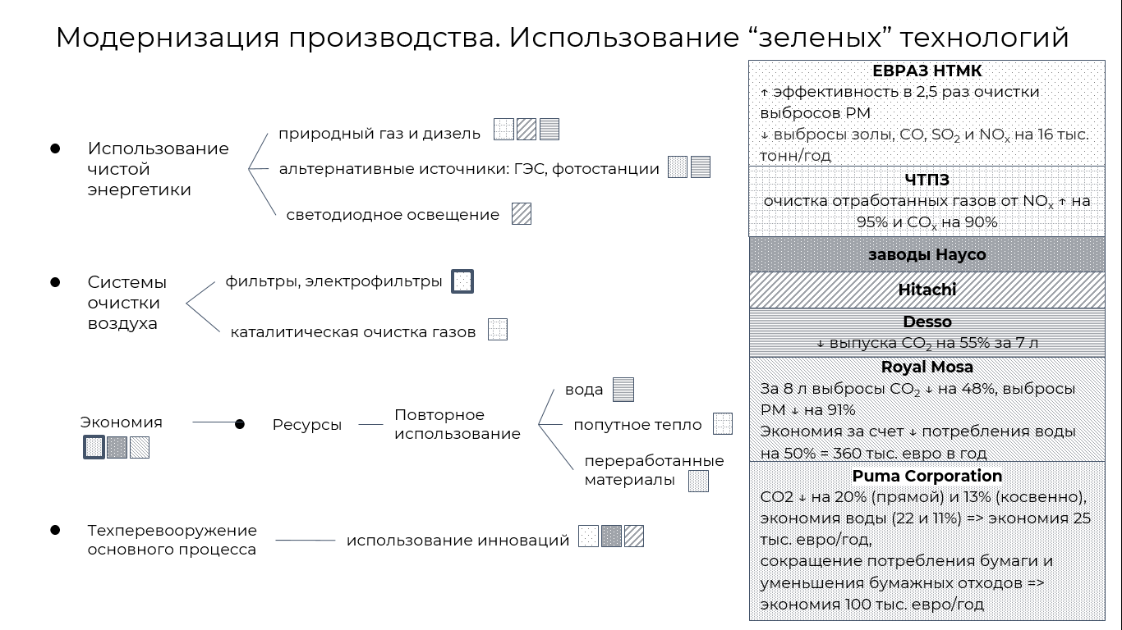
Модернизация производства. Использование “зеленых” технологий
ЕВРАЗ НТМК
↑ эффективность в 2,5 раз очистки выбросов PM
↓ выбросы золы, CO, SO₂ и NO_{x} на 16 тыс. тонн/год
природный газ и дизель
Использование чистой энергетики
альтернативные источники: ГЭС, фотостанции
ЧТПЗ
очистка отработанных газов от NO_{x} ↑ на 95% и CO_{x} на 90%
светодиодное освещение
заводы Hayco
Системы очистки воздуха
фильтры, электрофильтры
Hitachi
каталитическая очистка газов
Desso
↓ выпуска CO₂ на 55% за 7 л
вода
Royal Mosa
За 8 л выбросы CO₂ ↓ на 48%, выбросы PM ↓ на 91%
Экономия за счет ↓ потребления воды на 50% = 360 тыс. евро в год
Экономия
Ресурсы
Повторное использование
попутное тепло
переработанные материалы
Puma Corporation
CO2 ↓ на 20% (прямой) и 13% (косвенно),
экономия воды (22 и 11%) => экономия 25 тыс. евро/год,
сокращение потребления бумаги и уменьшения бумажных отходов => экономия 100 тыс. евро/год
Техперевооружение основного процесса
использование инноваций

Slide 11
Модернизация производства. Мотивация
а) Членство и международная поддержка
в) Ограничивающие меры:
ответственность разной степени
заводы Hayco
проект Gigaton
Центр устойчивого развития Walmart
Для поставщиков – выбрать 1 из направлений: энергия, отходы, упаковка, природа, использование продукта.
Для компаний:
Вступить в проект → определить цели (SMART) → отчет о прогрессе → признание
корпоративное членство в WWF
сертификация ISO 14000
Стратегия развития,
Экологический стандарт ЧО (рекомендательный характер)
система добровольного экологического аудита
б) Национальное признание и поддержка
система грантов
конкурсы при разработке индивидуальных экологических стандартов
Notes:
право ИП или юридическое лица на уменьшение денежных штрафов при условии раскрытия информации о выявленных нарушениях, их оперативного устранения и предотвращения появления подобных нарушений

Slide 12
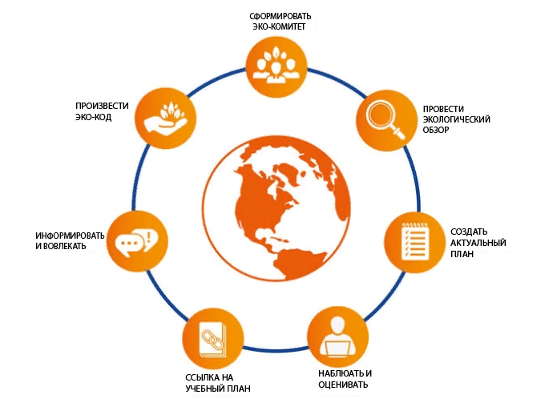
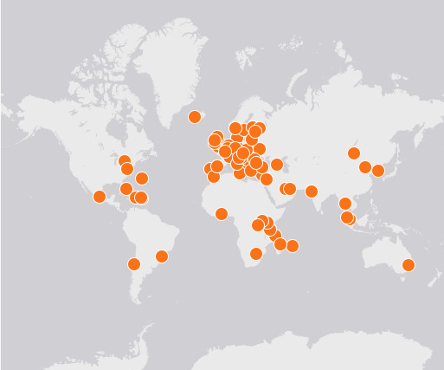
Экоинжиниринг. Эко-школы
Проект EcoSchool
Партнёры:
Хартия Земли,
Программа ООН по окружающей среде,
Фонд экологического образования,
Глобальная программа действий,
eTwinning
Международная ассоциация школ,
Глобальная сеть по очистке мусора,
Фонд Марса Ригли, Европейский фонд Toyota, Фонд Alcoa
НАБЛЮДАТЬ И ОЦЕНИВАТЬ

Slide 13
Экоинжиниринг. Высшие и средние учебные заведения
«Зеленые» ВУЗы России
EcoSchool → EcoCampus
вебинары, онлайн-конференции, экоквесты
методические материалы
Партнёры:
Движение ЭКА, ЭРА фонд, Центр экономии ресурсов, Экотехнологии, RYEP, Вода России, CocaCola, LeroyMerlin, МИНПРИРОДЫ РОССИИ, Доброволец России, SPLAT
Поэтапная модернизация и признание
Обучение
Консультирование
Электронное обучение
Программное обеспечение
74 организации (Англия, Китай, Нигерия)
сертификация ISO 14001

